Slide 1

Kolonnetrasé

Slide 2
Estimert tidsskjema kortesje
Avreise kortesje fra Tyrigrava Kl 11:00
Passering Hjulet Fra kl 11:05
Passering Ryenkrysset Fra kl 11:25
Passering Sandvika Fra kl 11:50
Passering Sollihøgda Fra kl 12:05
Ankomst Sundvolden Fra kl 12:30

Slide 3
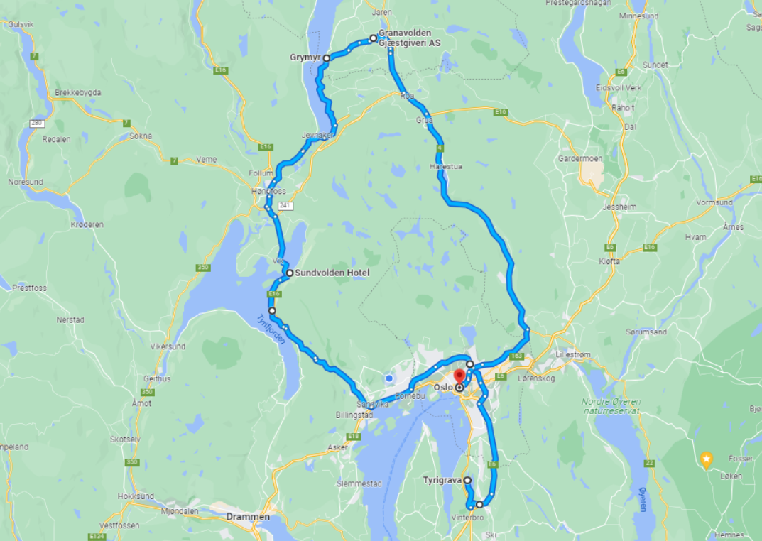
Trasé
197 km / 3,5 time kjøring

Slide 4
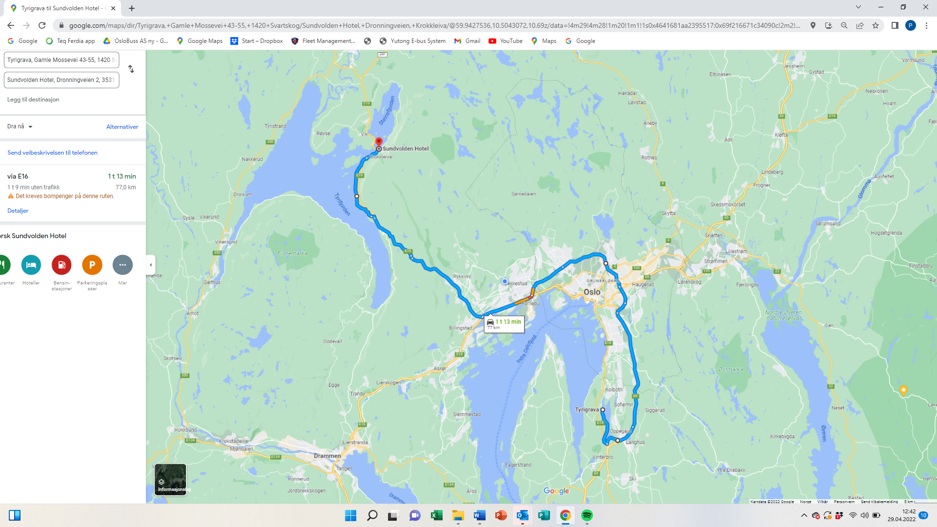
Kolonnetrasé
Tyrigrava – Vinterbro – Ryenkrysset – Sandvika – Sollihøgda – Utvikstranda – Sundvolden
77 km / 1 time og 30 min kjøretid

Slide 5
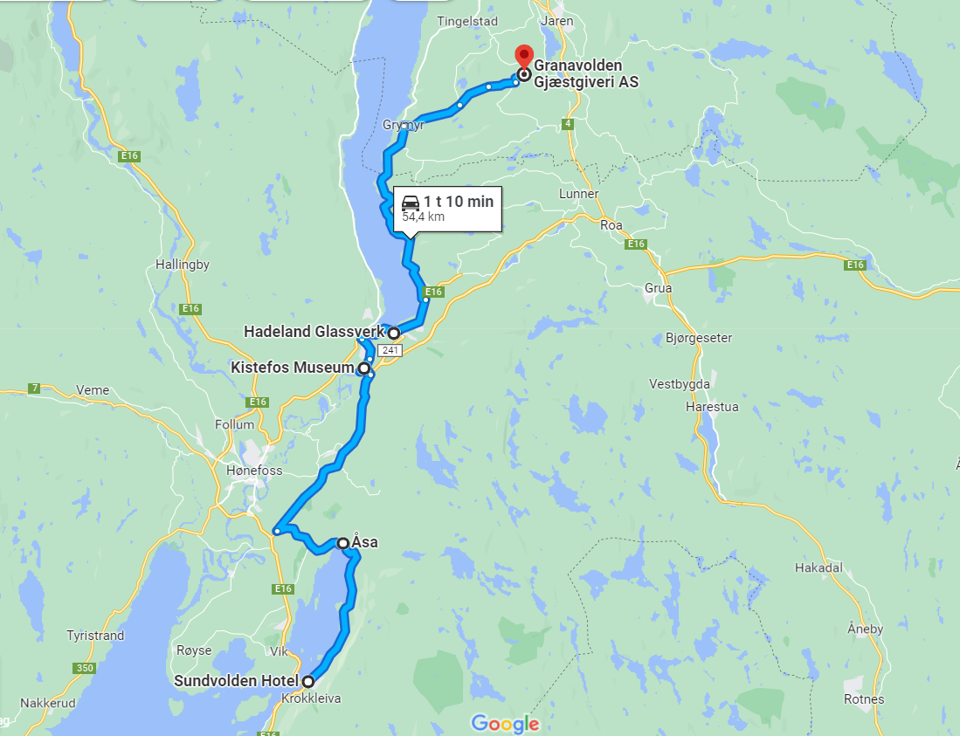
Sundvolden - Granavolden
Sundvolden – Åsaveien - Klækken – Jevnaker – Grymyr – Granavolden
50 km / 1 time kjøretid

Slide 6
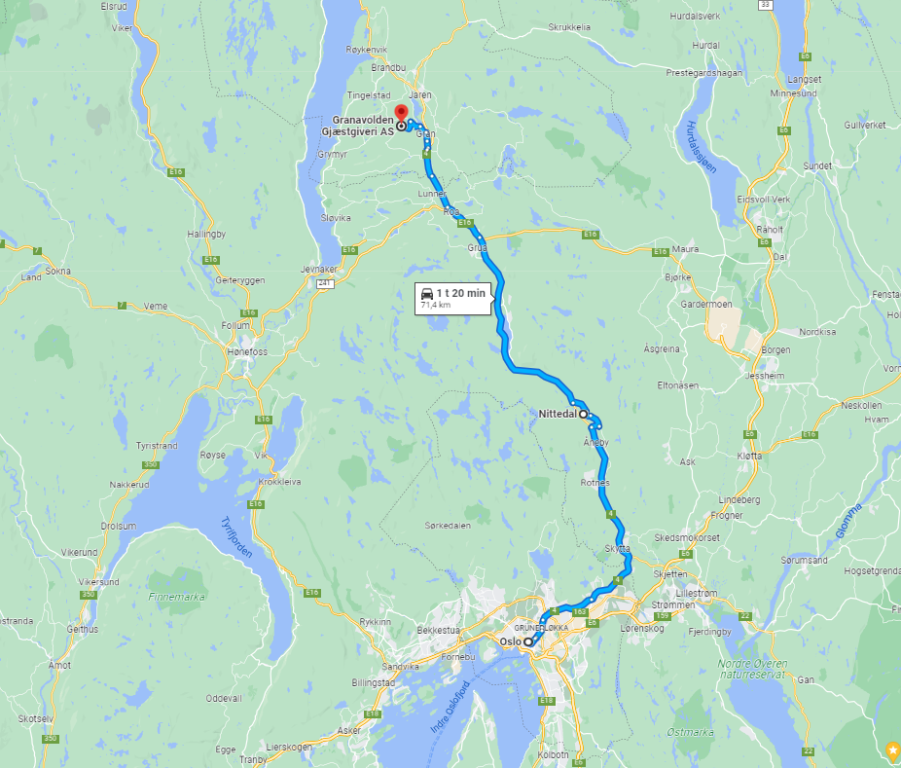
Granavolden - Oslo
Granavolden – Gran – Roa – Nittedal – Oslo
70 km / 1 time og 10 min kjøretid

Slide 7
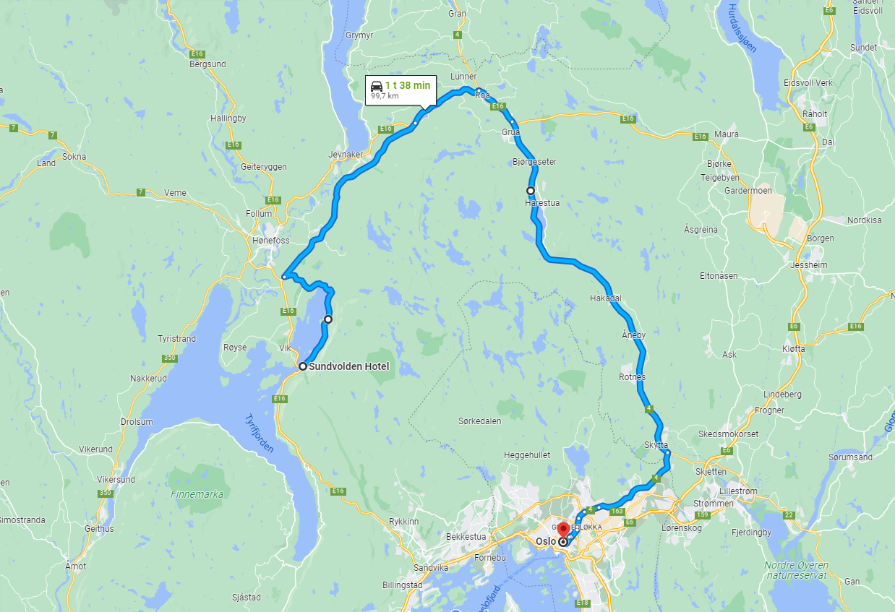
Sundvolden - Oslo
Sundvolden – Åsaveien - Klækken – Jevnaker – Roa – Oslo
100 km / 1 time og 50 minutter kjøretid

